Slide 1
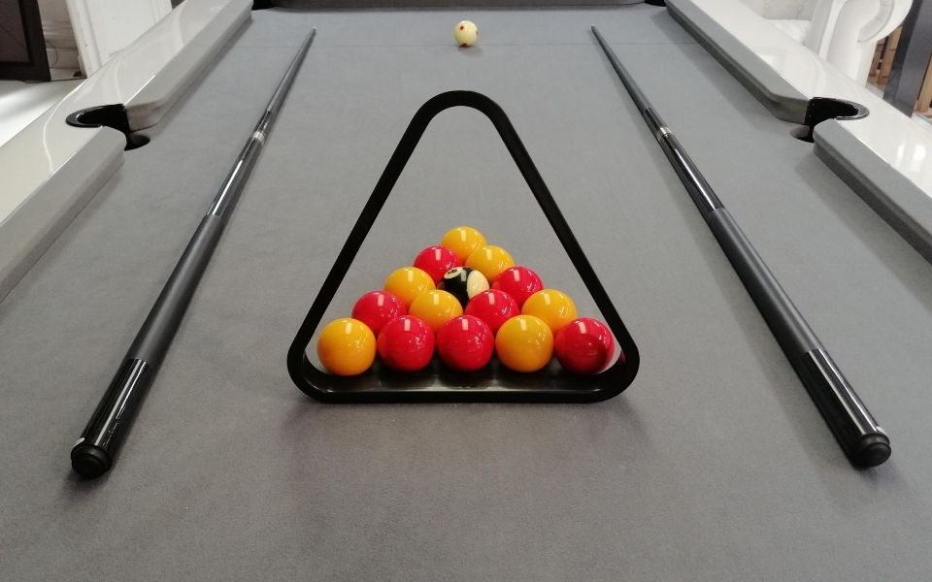
Plug-in-pool 2023
Revue finale
GAUME Benjamin
BTS SNIR
juin 2023
Lycée La Salle Avignon
Promo 2023

Slide 2
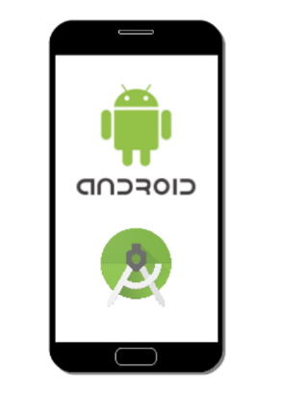
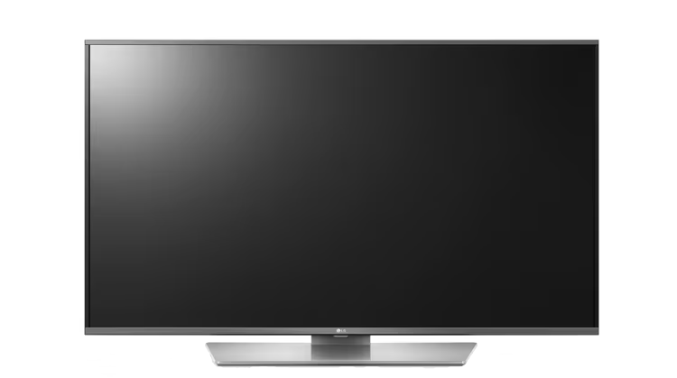
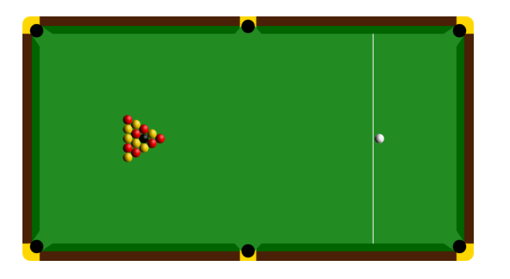
Présentation générale
Expression du besoin

Slide 3
Qu’est-ce que le blackball ?
1
2
pool : désigne un billard à poches
bandes : rebords de la table
blouse : désigne le filet placé à chacune des 6 ouvertures de la table
empoche : lorsqu’une bille tombe dans une poche
casser : signe le début de la manche en propulsant la bille blanche dans le triangle de billes
manche : une partie entre deux joueurs
match : constitué de manches
6
3
5
4

Slide 4
Présentation du projet
Système décomposé en trois modules :
Module détection des billes (EC) : le billard est équipé de capteurs permettant de détecter l’empochage et la couleur d’une bille, et d’un bouton de début de tour (un bouton de faute peut être géré aussi)
Module gestion de partie (Clément TRICHET) : le(s) joueur(s) paramètre(nt) et lance(nt) la partie à partir d’une application sur un terminal mobile (sous Android)
Module visualisation de partie (Benjamin GAUME) : le déroulement de la partie est affiché sur un écran de télévision

Slide 5
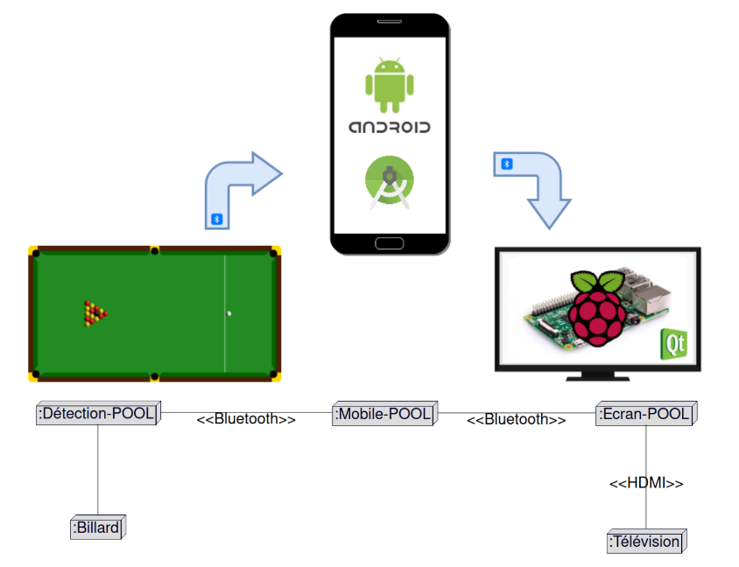
Synoptique du système

Slide 6






Les ressources de développement

Slide 7
Les ressources matérielles (EC)
Désignation | Caractéristiques techniques
Table de billard | Modèle pliable BT 500 US
Carte de développement | ESP32 Mini D1

Slide 8
Les ressources matérielles (IR)
Désignation | Caractéristiques techniques
Écran de Télévision | Modèle avec entrée HDMI
Tablette | Tablette tactile Samsung
RPI | Nano-ordinateur Raspberry Pi modèle 3B (configuration minimale 1,2 GHz, 1GO de RAM et carte SD 16GO avec Raspbian OS) avec sortie HDMI et Bluetooth
Poste de travail | PC sous GNU/Linux Ubuntu 20.04 LTS

Slide 9
Les ressources de développement (IR)
Désignation | Caractéristiques techniques
OS Tablette | Android 7.0 Nougat
EDI IR 1 | Android Studio / Java
OS RPI | Raspbian OS
EDI IR2 et langage de programmation | Qt Creator / Qt5 / C++

Slide 10
Présentation personnelle
Les fonctionnalités
Afficher un écran d’accueil (en mode kiosque)
Visualiser l’empochage d’une bille (couleur, poche et joueur)
Visualiser les données de la manche en temps réel (nom des joueurs, billes restantes, durée…)
Visualiser les données de la partie (statistiques des joueurs, de la partie…)
Dialogue avec le module MobilePool

Slide 11
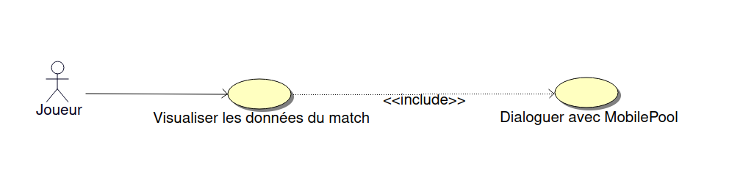
Diagramme de cas d’utilisation

Slide 12
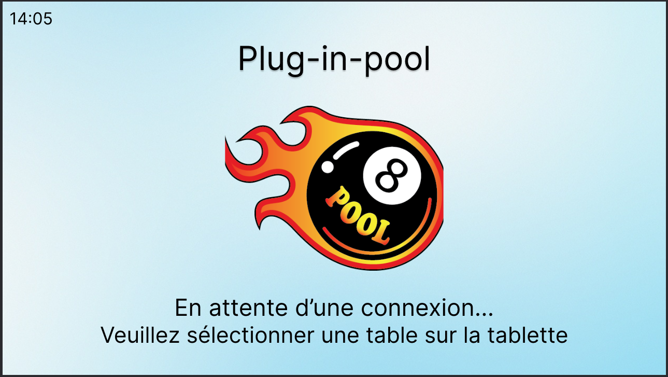
IHM
Accueil

Slide 13
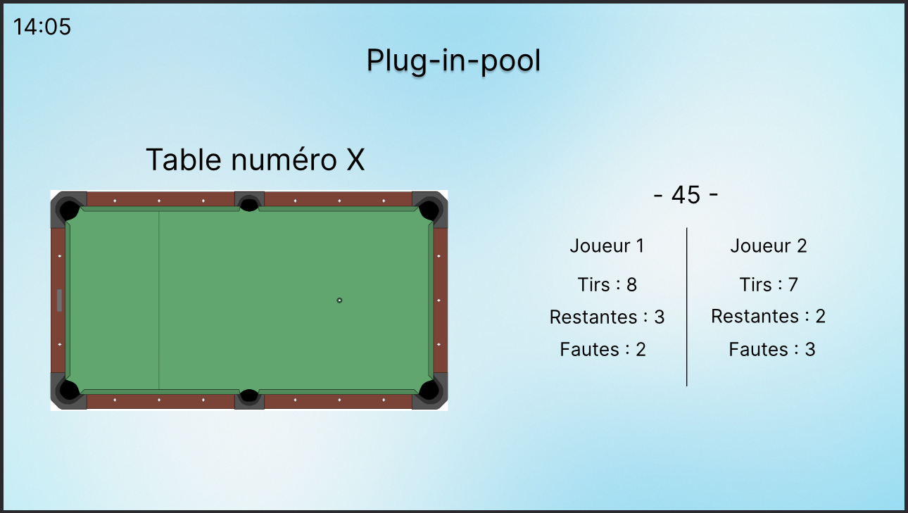
IHM
Mode partie
09:25
X a rentré une bille X dans le trou X
C’est à X de jouer !

Slide 14
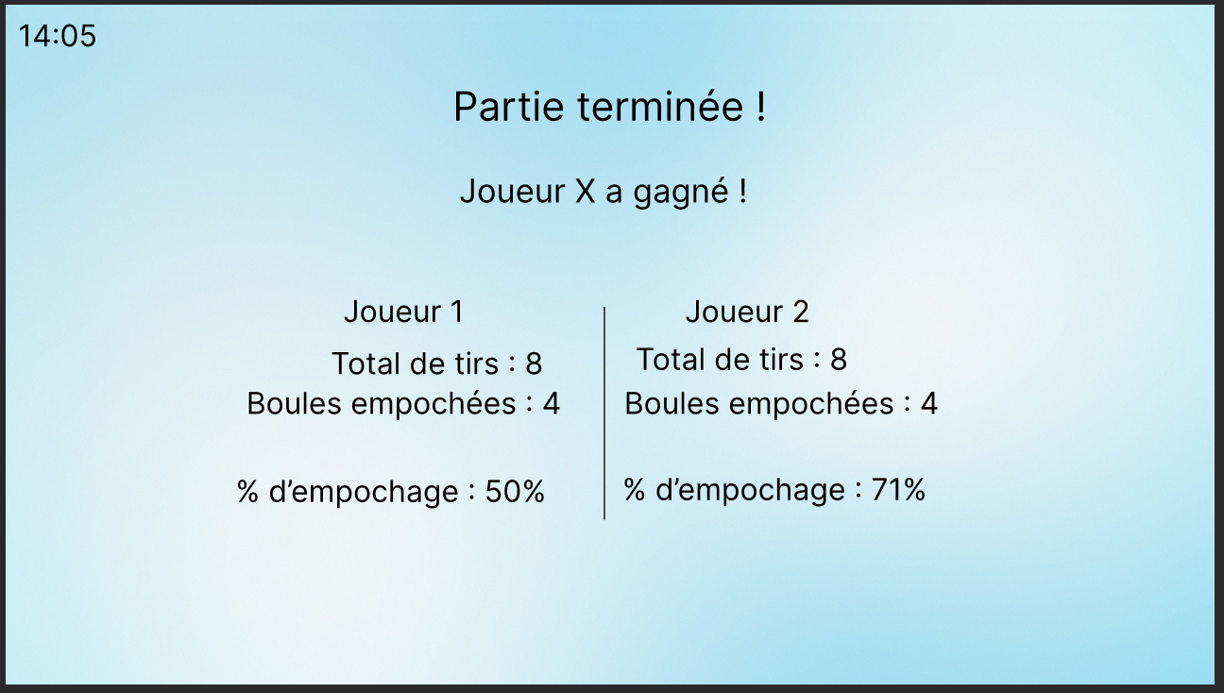
IHM
Partie terminée
Durée de la partie : 12 min

Slide 15
IHM
2
1
QWidget
0
currentIndex
QStackedWidget
Durée de la partie : 12 min

Slide 16
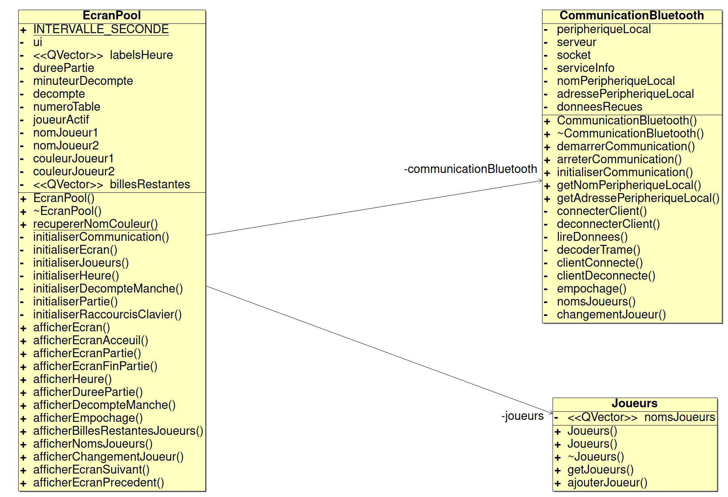
Diagramme de classes
Attributs de gestion de la partie
Réception, décodage des trames et émission des signaux pour l’IHM
Méthodes pour l’affichage des écrans
Slots d’affichage des données

Slide 17
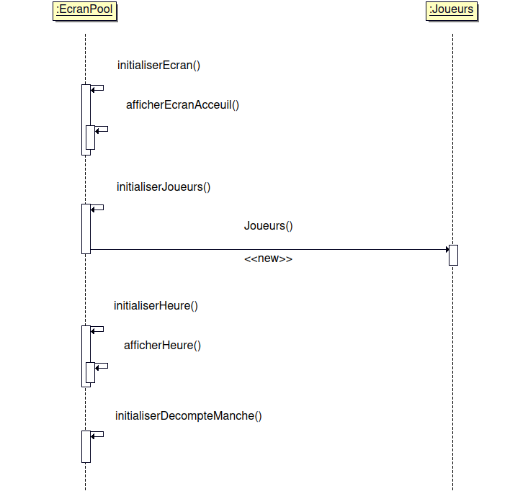
Diagramme de séquence : démarrage

Slide 18
Comptage des billes restantes
void EcranPool::afficherEmpochage(int numeroTable, int numeroPoche, int couleur) {
…
// Décompte du nombre de billes restantes pour chaque joueur en fonction de la couleur
if(joueurActif == 0) {
if(couleur == couleurJoueur1) {
--billesRestantes[0]; // joueur 1
}
else {
--billesRestantes[1]; // joueur 2
}
}
else if(joueurActif == 1) {
if(couleur == couleurJoueur2) {
--billesRestantes[1]; // joueur 2
}
else {
--billesRestantes[0]; // joueur 1
}
}
afficherBillesRestantesJoueurs();
…
}

Slide 19

Communication
Bluetooth 4.1/BLE (RPI 3 Model B)
Fréquence d’émission de 2,4 GHz
Portée de 10m en intérieur, 50m en extérieur
Débit de 2Mbit/s
Pourquoi connexion BT plutôt qu’en WiFi ?
Notes:
Bluetooth : connexion directe, sans routeur/besoin d’internet - basse consommation, petite portée plus adaptée | Modulation de type GFSK, débit 1Mbit/s, modulation de fréquences de type FSK à deux états, signal modulant filtré par filtre gaussien
(Caractéristiques techniques théoriques)

Slide 20
Protocole de communication
Format général :
${Type};{Table};{Données}\n
Notes:
Trame de changement de joueur sur la table n°0 et qui définit que c’est à JOUEUR1 de jouer

Slide 21
Protocole de communication
Trois types de trame :
Exemples :
E : Empochage
$E;0;1;1\n
N : Noms de joueurs
$N;0;Sylvie;Robert\n
C : Changement de joueur
$C;0;0\n
Notes:
Trame de changement de joueur sur la table n°0 et qui définit que c’est à JOUEUR1 de jouer

Slide 22
Conclusion
Fonctionnalités | À faire | En cours | Terminées
Afficher un écran d’accueil
Visualiser l’empochage d’une bille
Visualiser les données de la manche en temps réel
Visualiser les données de la partie (statistiques fin de partie)
Dialogue avec le module MobilePool (Bluetooth)

Slide 23
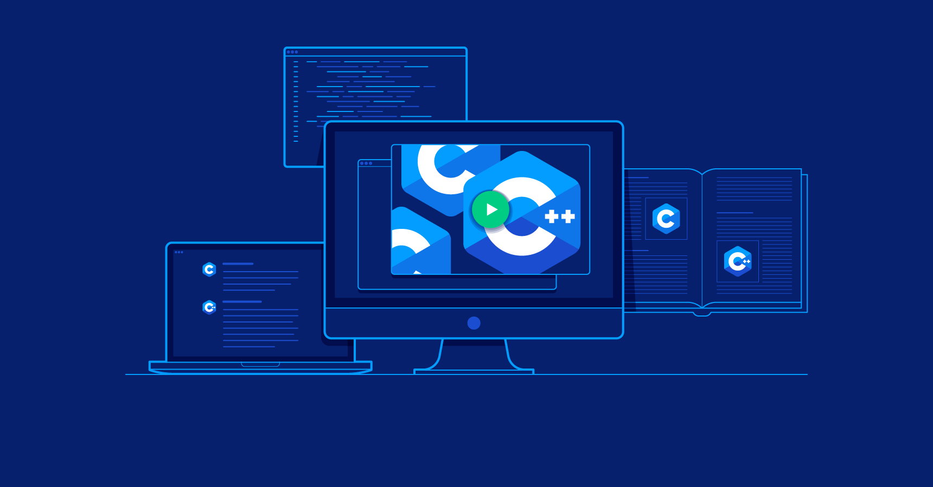
Conclusion
Une amélioration majeure à intégrer ?
Des idées pour une 2.0 ?
Notes:
2.0 : ajouter une visualisation des fautes, ajouter un “menu” statistiques très détaillé auquel on pourrait accéder via la tablette | MAJ majeure : intégrer une caméra qui aurait une vision sur la table et pourrait détecter n’importe quel type de faute ou triche (

Slide 24
Répartition des tâches
GAUME Benjamin (IR2) | Application EcranPool (TV)
Afficher un écran d’accueil
Visualiser l’empochage d’une bille
Visualiser les données de la manche en temps réel (nom des joueurs, numéro de la manche, score, durée, billes empochées et restantes)
Visualiser les données de la rencontre (nombre de manches gagnées par chaque joueur, statistiques d’empochage, ...)
Dialoguer avec le terminal mobile

Slide 25
Exigences

Slide 26
Analyse

Slide 27
Architecture interne

Slide 28
Spécifications techniques

Slide 29
Architecture logicielle

Slide 30
Scénario(s)

Slide 31
Tests de validation (recette finale)

